Slide 1
ПРОЕКТ «ГОЛУБАЯ ПЛАНЕТА, КАКАЯ ТЫ?»
Попелкова Вероника Александровна,
МБДОУ «ЦРР – детский сад «Золотая рыбка»,
город Абакан,
Республика Хакасия

Slide 2
Срок реализации:
Среднесрочный (2 недели). Тип проекта: познавательно-исследовательский. Вид проекта: групповой.

Slide 3
ЦЕЛЬ ПРОЕКТА
формирование у детей старшего дошкольного возраста
диалектического мышления
(способности видеть многообразие мира в системе взаимосвязей и взаимозависимостей) посредством приобщения детей к современным знаниям
о Вселенной.

Slide 4
ЗАДАЧИ ПРОЕКТА
создать условия для осознания детьми уникальности нашей планеты и важности ее изучения;
формировать представления о роли человека в изучении космического пространства;
воспитывать чувство гордости за достижения отечественных ученых и космонавтов;
развивать у дошкольников собственный познавательный опыт в обобщенном виде с помощью наглядных средств (символов, условных заместителей, моделей) ;
создать условия для расширения кругозора детей через ознакомление с событиями и фактами развития астрономии и космонавтики;
развивать интерес к научному познанию, социальной действительности, любознательность.

Slide 5
ПОДГОТОВИТЕЛЬНЫЙ ЭТАП
Цель: определение цели и задач, изучение методической литературы и подбор разнообразного материала.
Содержание деятельности:
1. изучение методических пособий, изданий периодической литературы, Интернет-ресурсов по теме «Космос».
2.Подбор детских литературных, музыкальных произведений о космосе, космонавтах.
3. Подбор дидактических, разработка сюжетно-ролевых игр .
Планируемый результат:
составление перечня необходимой литературы, дидактических игр, литературных произведений для разработки системы работы по введению ребенка 6-7 лет в мир элементарных научных знаний о планете Земля и космосе.

Slide 6
ПРАКТИЧЕСКИЙ ЭТАП
Цель:
внедрение системы работы по введению ребенка 6-7 лет в мир элементарных научных знаний о планете Земля и космосе в практическую деятельность.

Slide 7
СОДЕРЖАНИЕ ДЕЯТЕЛЬНОСТИ
Темы НОД:
«Неизвестная Вселенная»
«Солнце и планета Земля»
«Сколько звезд на небе?»
«Полет в космос»
«Земля – планета, на которой мы живем»
«Ю. Гагарин - первый космонавт планеты»
«Почему бывает день и ночь?»
«Луна – спутник Земли»
«Как построить космодром?»

Slide 8
2. Наблюдение за звездным небом (яркость, размер, Полярная звезда, созвездия, за Луной, за частями суток (смена, длительность), наблюдение «Путь Солнца по небосводу» и др.
3. Моделирование планетария, изготовление телескопа, моделирование солнечных часов, эксперимент с глобусом и лампой, эксперимент «Почему все падает на Землю? » и др.

Slide 9
4. Художественное творчество:
«Звездная фантазия» (рисование)
«Среди планет» (аппликация)
«Созвездия» (лепка)
«Полет на Луну» (рисование)
«Путешествие к неизведанным мирам» (рисование)
экскурсия в картинную галерею
прослушивание муз. произведений:
1. «Знаете, каким он парнем был! »,
2. «Я – Земля»,
3. «Капитаны межпланетных кораблей.

Slide 10
5. Чтение художественной литературы:
1. Миф «Дедал и Икар».
2. П. Клушанцев «О чем рассказал телескоп».
3. В. Кащенко «Найди созвездие».
4. В. Бороздина «Первый в космосе».
5. А. Леонова «Шаги над планетой».
6. И. Холли «Я тоже к звездам полечу».
7. К. Булычев «Тайна третьей планеты».
8. К. Булычев «Девочка с Земли».
9. Албанская сказка «Как Солнце и Луна друг к другу в гости ходили».
10. Сказка народов Сибири «Небесный олень».
11. А. Томилин «как люди открывали свою Землю».
12. Л. Обухова «Как мальчик стал космонавтом».

Slide 11
6. Сюжетно-ролевые игры:
«Исследователи новой планеты», «Космонавты», «Космодром»,
«Космическая станция».
Дидактические игры:
«Сложи по порядку», «Чего не стало? »,
«Найди лишнее», «Разные картинки».
Подвижные игры:
«Космонавты», «Вокруг Солнца»
Электронная игра:
«Путешествие вокруг Земли».

Slide 12
7. Работа с родителями:
развлечение «Знатоки космоса»,
информация:
«Что рассказать детям о космосе»,
«География – малышкам. Страны света»
создание фотоальбома «Российская космонавтика вчера и сегодня».
Планируемый результат:
внедрение проекта в совместную деятельность с детьми, родителями через разнообразные виды и формы деятельности.

Slide 13
АНАЛИТИЧЕСКИЙ ЭТАП
Содержание деятельности:
1. проанализировать результаты проведённой работы, выявить положительные и отрицательные моменты;
2. определить эффективность системы работы по введению ребенка 6-7 лет в мир элементарных научных знаний о планете Земля и космосе;
3. оценить удовлетворённость родителей внедрением данной системы;
4. проследить динамику знаний, заинтересованности детей старшего дошкольного возраста темой «Космос», сформированности представлений о роли человека в изучении космического пространства.

Slide 14
Планируемый результат:
1. оценка деятельности всех участников педагогического процесса при реализации данного проекта;
2. оценка эффективности системы работы по введению ребенка 6-7 лет в мир элементарных научных знаний о планете Земля и космосе на основе проведенной диагностики;
3. Проведение индивидуальной работы с детьми, недостаточно освоившими материал.

Slide 15
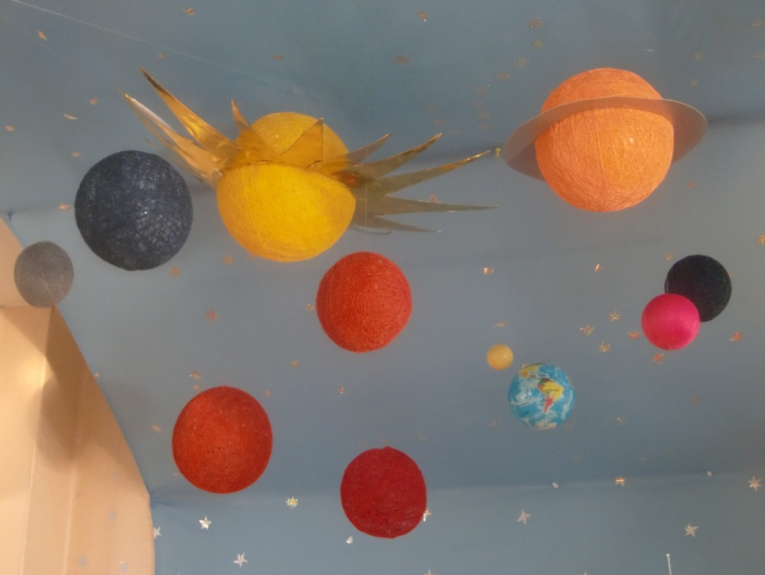
МИНИ-МУЗЕЙ «КОСМОС»

